Slide 1


Slide 2

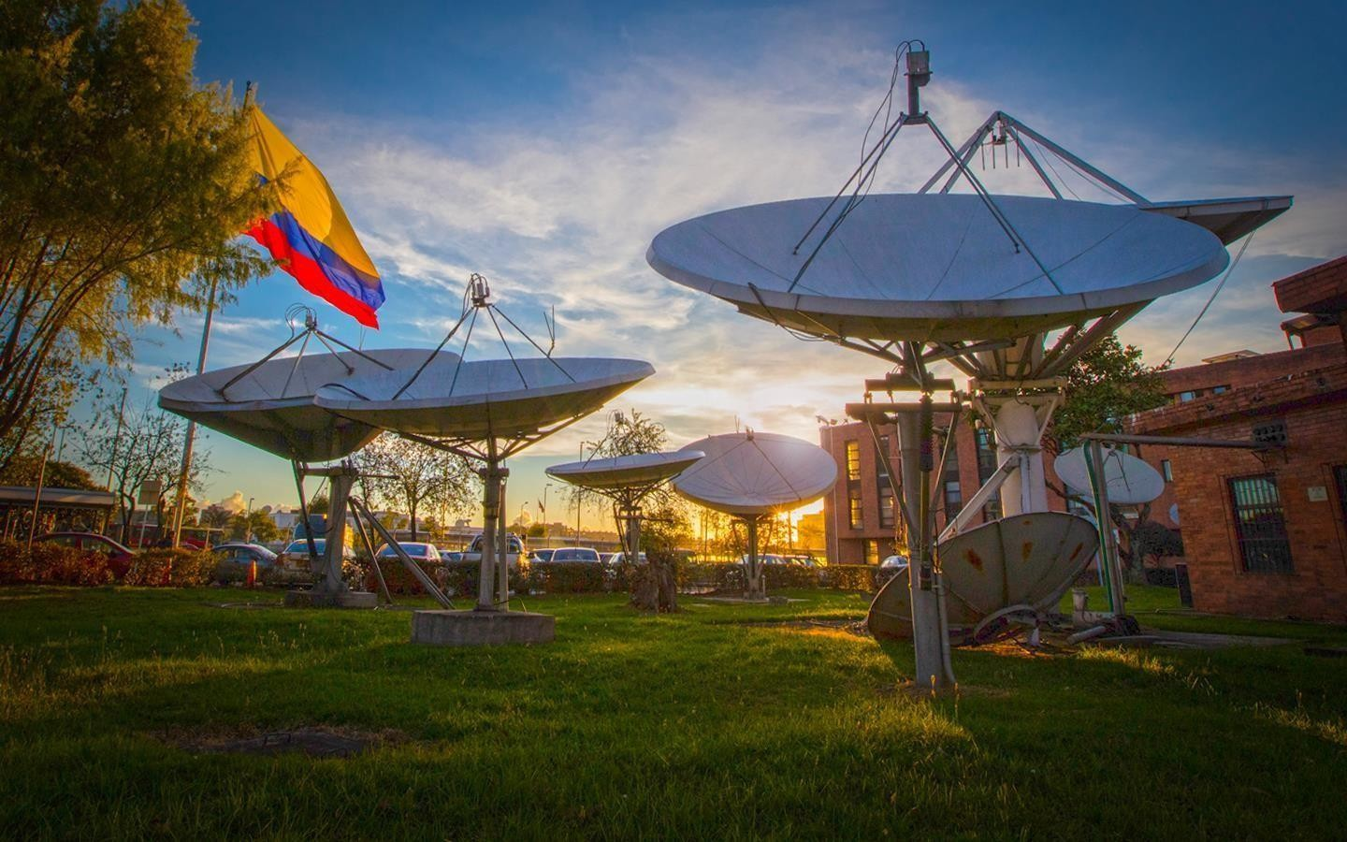

Tiempos Promedio de Respuestas PQRSD IV Trimestre 2025
Coordinación de Relación con el Ciudadano y las Audiencias

Slide 3


Informe PQRSD IV Trimestre 2025 - Tiempos promedio de Respuesta por Área
El tiempo promedio de respuesta para las 1.089 solicitudes recibidas en el cuarto trimestre de 2025 se mantuvo constante en 17 días, manteniendo (superando) el promedio del stercer trimestre de 2025.
De las 1.089 solicitudes radicadas, se evidenció que se superó el término inicial de los 15 días, en 91 solicitudes, no obstante, cabe resaltar que desde la Coordinación de Relación con el Ciudadano y las Audiencias, con base en esta información, se realiza el reporte de alertas, seguimiento retroalimentación con las pertinentes de forma semanal.

